Slide 1

规格严格 功夫到家
生成式模型的改进及其在不平衡分类中的应用
规格严格，功夫到家
周颖 16S051076

Slide 2
目录
研究内容与方案
已经完成的工作
存在问题与解决方案
如期完成论文的可行性

Slide 3
1 研究内容与方案

Slide 4
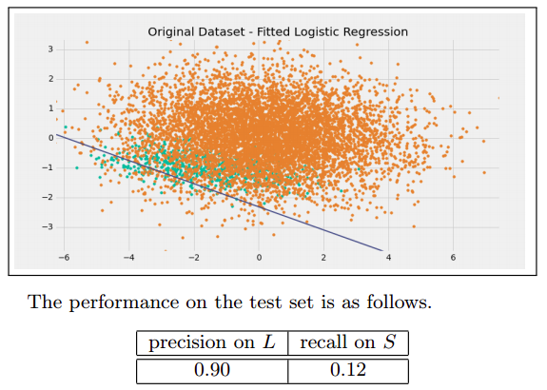
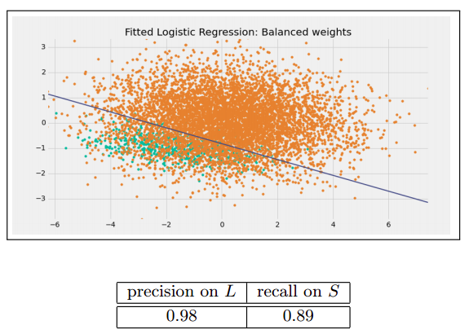
研究内容与方案
研究内容
不平衡分类问题具有两个特征：（1）样本分布不均匀（2）不同类别的样本分类代价不一致
一种新的衡量数据集不平衡度的标准
基于vae的过采样算法
Notes:
广义的不平衡问题，是指分类难度不一致的模式分类问题，不仅可能是因为数量不平衡造成的，还可能是因为分布不均衡造成的分类难度不一致

Slide 5
2 已经完成的工作

Slide 6

不平衡分类
定义：给定训练数据集$X=\{\left(x_{1},y_{1}\right),\left(x_{2},y_{2}\right),···,(x_{N},y_{N})\}$，（X为二分类数据集）其中$x_{i}∈R^{d}$为d维数据样本，$y_{i}∈\{0,1\}$为相应的类标，分别表示负类和正类，我们分别用P和N来表示正类样本子集和负类样本子集，其中P中包含$N_{+}$个正类样本，N中包含$N_{−}$个负类样本，（$N_{+}<N_{−}$）并且$N_{+}+N_{−}=N$。

Slide 7
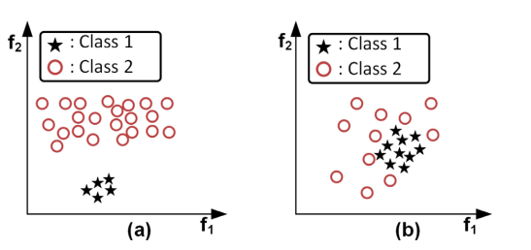

一种新的数据集不平衡度量标准
针对不平衡问题的特征（1）样本分布不均匀：样本数量和样本分布
传统的不平衡率：$\text{ir}\text{=}\frac{\text{N}\text{_}}{{\text{N}}_{\text{+}}}$
Drawback：未考虑分布对分类造成的影响

Slide 8
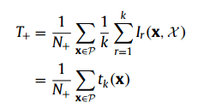
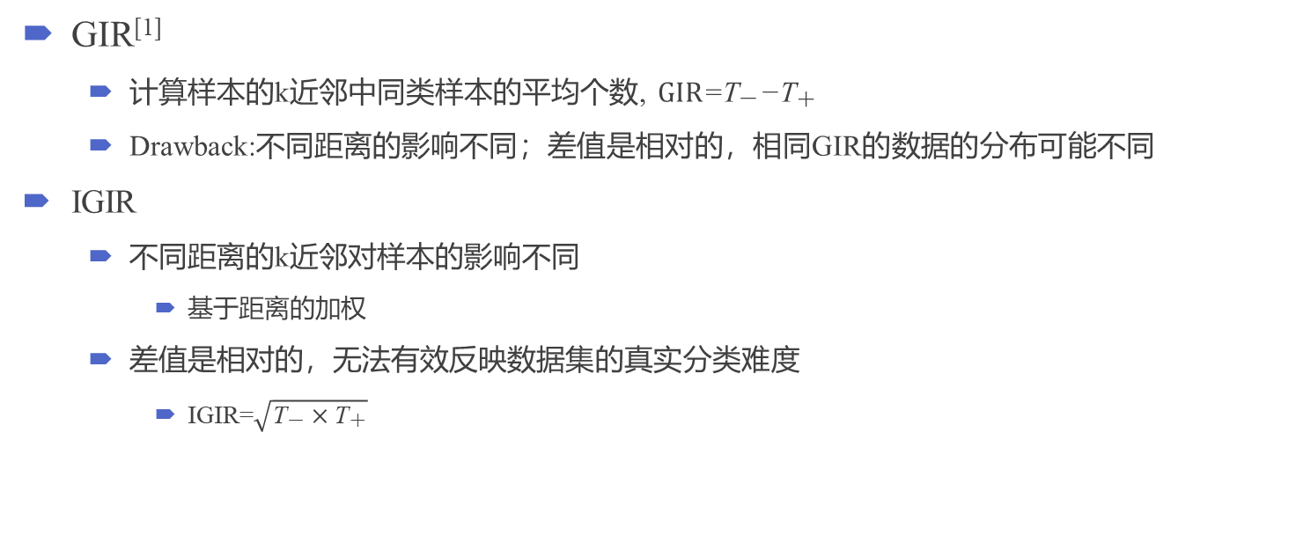
一种新的数据集不平衡度量标准
GIR^{[1]}
计算样本的k近邻中同类样本的平均个数, $GIR\text{=}{\text{T}}_{\text{−}}\text{−}{\text{T}}_{\text{+}}$
Drawback:不同距离的影响不同；差值是相对的，相同GIR的数据的分布可能不同
IGIR
不同距离的k近邻对样本的影响不同
基于距离的加权
差值是相对的，无法有效反映数据集的真实分类难度
IGIR=$\sqrt{{\text{T}}_{\text{−}}×{\text{T}}_{\text{+}}}$
[1] Tang B, He H. GIR-based ensemble sampling approaches for imbalanced learning[J]. Pattern Recognition, 2017, 71: 306-319.

Slide 9
一种新的数据集不平衡度量标准
指标与分类结果的线性相关性系数：
结果显示，IGIR比GIR的相关性系数有明显提升，但是IGIR和wei-IGIR中的区别并不是很明显
 | gir | wei-gir | igir | wei-igir
C4.5Fmeasure | -0.87 | -0.89 | 0.95 | 0.96
C4.5gmean | -0.79 | -0.82 | 0.92 | 0.93
C4.5AUC | -0.71 | -0.74 | 0.90 | 0.91
3nnFmeasure | -0.90 | -0.92 | 0.93 | 0.94
3nngmean | -0.90 | -0.90 | 0.96 | 0.95
3nnAUC | -0.71 | -0.73 | 0.91 | 0.91
SGDFmeasure | -0.90 | -0.91 | 0.95 | 0.94
SGDgmean | -0.69 | -0.69 | 0.79 | 0.77
SGDAUC | -0.60 | -0.59 | 0.80 | 0.78

Slide 10
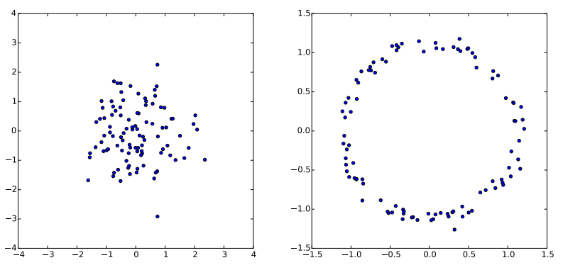
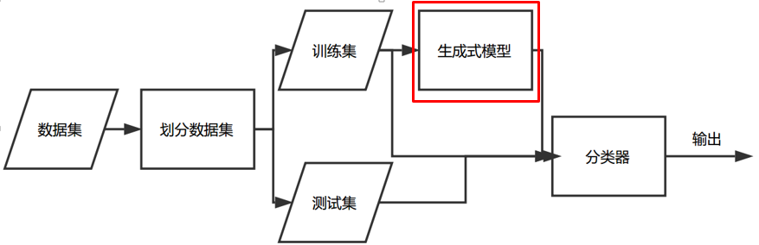
基于vae的过采样算法
过采样算法
随机插值：SMOTE，drawback：合成样本的合理性无法保证。
基于分布的过采样：NDO，drawback：需要假设样本分布，难以保证先验知识同数据分布的一致性。
本文方案的优势：
对数据分布进行建模，保证采样前后分布的一致性，生成样本更加合理
Vae的映射优势，无需对样本先验分布进行假设，同时采样过程非常简单

Slide 11
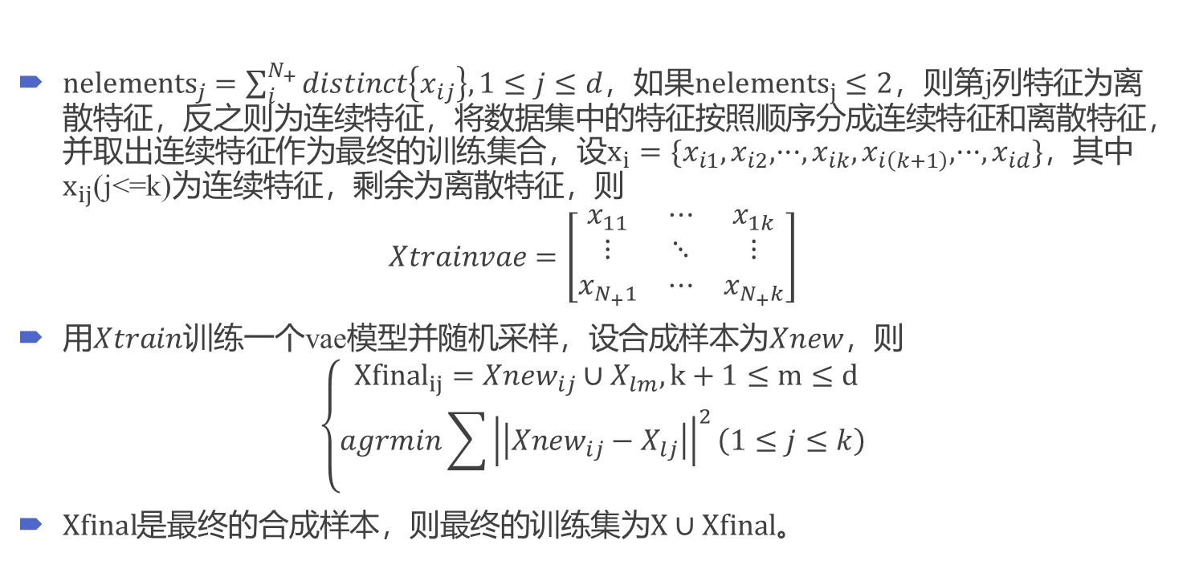
基于vae的过采样算法
${nelements}_{j}=\sum_{i}^{N_{+}}{distinct\left\{x_{ij}\right\},1≤j≤d}$，如果${nelements}_{j}≤2$，则第j列特征为离散特征，反之则为连续特征，将数据集中的特征按照顺序分成连续特征和离散特征，并取出连续特征作为最终的训练集合，设$x_{i}=\{x_{i1},x_{i2},···,x_{ik},x_{i\left(k+1\right)},···,x_{id}\}$，其中$x_{ij}$(j<=k)为连续特征，剩余为离散特征，则
$$Xtrainvae=\left[\begin{matrix}x_{11} & ⋯ & x_{1k} \\ ⋮ & ⋱ & ⋮ \\ x_{N_{+}1} & ⋯ & x_{N_{+}k}\end{matrix}\right]$$
用$Xtrain$训练一个vae模型并随机采样，设合成样本为$Xnew$，则
$$\left\{\begin{aligned}{Xfinal}_{ij}={Xnew_{ij}∪X}_{lm},k+1≤m≤d \\ agrmin\sum{{\left|\left|Xnew_{ij}−X_{lj}\right|\right|}^{2}}\left(1≤j≤k\right) \end{aligned}\right.$$
$Xfinal$是最终的合成样本，则最终的训练集为$X∪Xfinal$。

Slide 12
基于vae的过采样算法
索引 | 数据集 | 样本总数 | 属性数 | 少数类 | 不平衡率 | GIR | IGIR
1 | breast-w | 699 | 9 | 241 | 1.90 | 0.05 | 0.95
2 | vehicle | 846 | 18 | 199 | 3.25 | 0.10 | 0.88
3 | segment-challenge | 1500 | 19 | 205 | 6.32 | 0.04 | 0.96
4 | Diabetes | 768 | 8 | 268 | 1.87 | 0.22 | 0.62
5 | Ionosphere | 351 | 34 | 126 | 1.79 | 0.39 | 0.75
Notes:
加入gir和igir

Slide 13
基于vae的过采样算法
F1-min结果对比
 | 100% |  |  | 200% |  |  | 300%
 | VAE | NDO[1] | SMOTE[2] | VAE | NDO | SMOTE | VAE | NDO | SMOTE
1 | 94.22 | 94.38 | 94.38 | 94.99 | 94.38 | 94.38 | 94.99 | 94.38 | 94.38
2 | 58.07 | 55.66 | 56.26 | 58.75 | 56.63 | 56.45 | 59.36 | 56.27 | 56.45
3 | 66.49 | 65.47 | 62.44 | 69.56 | 66.55 | 61.15 | 70.86 | 61.90 | 61.15
4 | 66.61 | 65.93 | 66.27 | 67.99 | 66.74 | 66.33 | 66.58 | 65.59 | 66.33
5 | 87.02 | 82.34 | 80.54 | 87.62 | 82.63 | 82.71 | 86.20 | 81.44 | 82.71
[1] Zhang H, Wang Z. A normal distribution-based over-sampling approach to imbalanced data classification[C]// International Conference on Advanced Data Mining and Applications. Springer-Verlag, 2011:83-96.
[2] Chawla N V, Bowyer K W, Hall L O, et al. SMOTE: synthetic minority over-sampling technique[J]. Journal of Artificial Intelligence Research, 2002, 16(1):321-357.
Notes:
结果显示，在过采样中考虑数据的分布，能够产生合理的样本以增加合成样本的信息，提高分类效果,分类器采用NB

Slide 14
基于vae的过采样算法
F1-maj结果对比
 | 100% |  |  | 200% |  |  | 300%
 | VAE | NDO | SMOTE | VAE | NDO | SMOTE | VAE | NDO | SMOTE
1 | 96.77 | 96.89 | 96.89 | 97.22 | 96.89 | 96.89 | 97.21 | 96.89 | 96.89
2 | 74.40 | 72.06 | 72.35 | 76.43 | 71.98 | 71.87 | 78.22 | 71.73 | 71.90
3 | 91.54 | 91.79 | 89.69 | 92.81 | 92.22 | 89.41 | 93.30 | 92.47 | 89.03
4 | 80.30 | 79.73 | 80.25 | 78.12 | 77.78 | 76.71 | 76.60 | 74.95 | 74.48
5 | 93.53 | 89.62 | 87.79 | 93.98 | 89.84 | 88.56 | 93.49 | 90.07 | 89.45

Slide 15
基于vae的过采样算法
Gmean结果对比
 | 100% |  |  | 200% |  |  | 300%
 | VAE | NDO | SMOTE | VAE | NDO | SMOTE | VAE | NDO | SMOTE
1 | 96.04 | 96.35 | 96.35 | 96.47 | 96.35 | 96.35 | 96.45 | 96.35 | 96.35
2 | 75.00 | 72.71 | 73.27 | 75.79 | 73.50 | 73.18 | 76.31 | 73.30 | 73.34
3 | 90.60 | 89.55 | 88.91 | 91.47 | 89.23 | 89.36 | 91.78 | 89.41 | 89.01
4 | 74.04 | 73.57 | 73.84 | 74.89 | 74.07 | 73.01 | 73.66 | 73.24 | 73.03
5 | 88.83 | 86.47 | 85.32 | 89.08 | 86.66 | 85.99 | 87.81 | 86.86 | 86.98

Slide 16
3 存在的问题及拟解决方案

Slide 17
相关系数的假设检验
IGIR对分类结果的真实影响
在采样中加入IGIR作为评价指标，增加对难以分类的样本的关注度

Slide 18
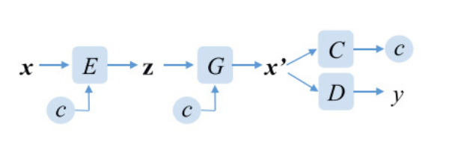
少数类样本数量过少造成生成式模型的表征能力不够，考虑加入类标和多数类样本，并增加对抗训练机制，提高模型表征能力，增加合成样本的合理性
在随机采样后，利用IGIR评价指标对合成样本进行评价，并将能够提高数据集IGIR的样本加入其中

Slide 19
谢谢！

